Slide 1
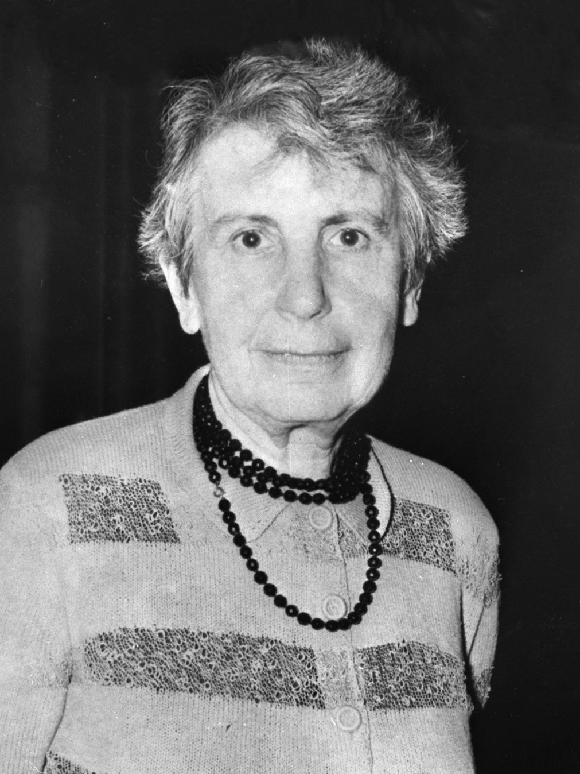
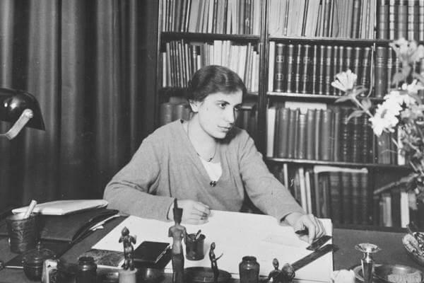
ANNA FREUD
Jatziri Flores
Vianney Bucio
Alexia Nayeli
Alexa Medina
Euri
Xiomara Hernández

Slide 2
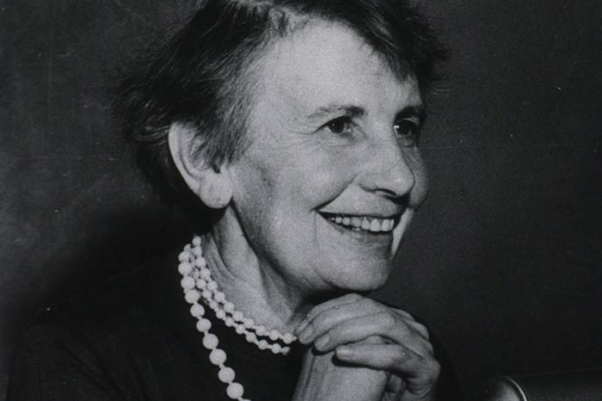
¿QUIEN FUE?
Fue una psicoanalista austríaca de origen judío. Hija de Sigmund Freud, Anna centró su investigación en la psicología infantil.
Anna fue la sexta y última hija del matrimonio de Sigmund Freud y Martha Bernays.

Slide 3

APORTACIONES
Una de las principales aportaciones de Anna Freud al psicoanálisis infantil y la psicología del yo fue su definición de los mecanismos de defensa o la lucha psicológica del ser humano ante hechos dolorosos.
Se ocupó de cuestiones relacionadas con problemas de la infancia y la adolescencia, como la delincuencia juvenil, así como de temas pedagógicos.

Slide 4

SU LIBRO
En su libro, El yo y los mecanismos de defensa, la pequeña de los Freud entendía estos mecanismos como procesos automáticos. Algunos de ellos eran la represión, la regresión, la anulación, la vuelta contra uno mismo o la transformación en lo contrario.
En resumen, los mecanismos de defensa son acciones psicológicas que buscan reducir las inminentes manifestaciones peligrosas del Ego.

Slide 5
Represión
Proceso por el que un impulso o idea inaceptable se torna inconsciente. El individuo rechaza ideas, pensamientos y recuerdos para mantenerlos en el inconsciente.
Regresión
Un retorno a formas anteriores del funcionamiento psíquico, la regresión se puede comprender dentro del marco de la psicología evolutiva como un paso atrás en el desarrollo.
Formación reactiva
Se define como el proceso por el que un impulso o deseo inaceptable es controlado por la exageración de la tendencia opuesta.
Anulación retroactiva
Este mecanismo de defensa se comprende como el proceso por el que la persona se comporta como si una idea o acción anteriores que resultan amenazadoras no hubieran tenido lugar. (parecido a la negación y la represión)
Introyección
Proceso por el que la persona coloca dentro de sí lo que en realidad está fuera. En este mecanismo de defensa, las amenazas del exterior se internalizan con el objetivo de intentar controlar su efecto en nuestra estabilidad mental.

Slide 6
Proyección
Este mecanismo de defensa del yo se conoce como el proceso por el que la persona coloca fuera de sí, en otra persona o cosa, sentimientos, deseos o características propias. De este modo, evita cambiar ese elemento de su conducta y/o personalidad.
Sublimación
Proceso por el que un instinto (de componente sexual o agresivo) es derivado hacia un fin diferente. Cuando un individuo sublima un instinto, sustituye su motivación y la redirige hacia una actividad más aceptada socialmente.
Aislamiento
Proceso por el que la persona aísla un pensamiento o un evento, rompe así sus conexiones con el resto de sus vivencias y evitando, por tanto, que forme parte de su experiencia significativa.
Desplazamiento
Definimos el desplazamiento como el mecanismo de defensa del yo por el cual la mente inconsciente redirige las emociones que nos produce una circunstancia hacia otro objeto, persona o situación.
Vuelta contra sí mismo y transformación en su contrario
Parten de la idea de que los instintos son capaces de sobrellevar una transformación.

Slide 7
POLEMICA DE ANNA FREUD Y MELANIE KLEIN
Crítica de Anna Freud a Melanie Klein.
Melanie Klein sustituye a la asociación libre por la técnica de juego, instrumento esencial para la observación del niño pre-verbal. Las interpretaciones revelan el significado simbólico oculto en cada juego. Sin embargo, es equívoco porque para Anna Freud el niño en este periodo no cuenta con representaciones. En rigor, la técnica de juego es contra-indicada en los infantes muy pequeños.
El furor de interpretación es un error. Cuando Melanie interpreta cada pauta de actuación hacia la analista y los objetos del consultorio. "Melanie Klein cree poder deducir la existencia de una actitud ambivalente del niño frente a su madre cuando aquel se muestra hostil a la analista en la primera sesión, rechazándola o atacándola". Según Anna Freud es por el vínculo de cariño con su madre es común en el niño no dirigir su afecto a otras personas

Slide 8
Crítica de Melanie Klein a Anna Freud.
Los juicios de Klein son contundentes y certeros. Están dirigidos a los graves errores de Anna Freud que implican su desvío a la esencia de la técnica psicoanalítica. El procedimiento de Melanie Klein es desmontar, con lucidez, cada una de las ideas de Anna Freud. No deja títere con cabeza. En primer lugar Anna Freud no analiza el complejo de Edipo, tampoco revisa con profundidad las pulsiones. Emplea la angustia para su servicio y no intenta resolver los sentimientos de culpa, con todo, no promueve la neurosis de transferencia porque deja pasar sin tocar, la transferencia negativa. El peligro temido por Anna Freud, de que el análisis de los sentimientos negativos de un niño hacia sus padres arruinará su relación con éstos, es siempre y bajo toda circunstancia inexistentes. Para Melanie Klein el análisis de niños muy pequeños revelan las tendencias hostiles, los sentimientos de culpa originados por la frustración oral, y edípica, que iluminan la sesión con estos contenidos y libera al paciente.
Otra crítica es introducir asuntos pedagógicos, en lugar de ajustarse al método de psicoanálisis, incluso, convertirse en agente educativo desvía su desempeño propio del psicoanalista y la consecuencia es el bloqueo de las pulsiones reforzadas a mantenerse reprimidas.

Slide 9

GRACIAS POR SU ATENCIÓN

